Slide 1
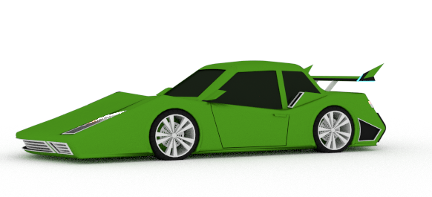
Projekt Transformers
Stefanie Zahn, 3DMA WS2014/15

Slide 2

Gliederung
Projektbeschreibung
Storyboard
Zeitplanung
Risiken & Lösungen

Slide 3
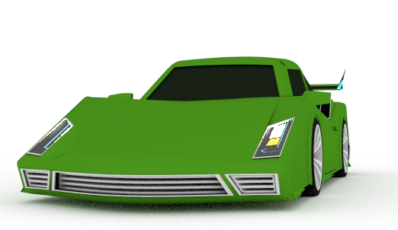
Projekt-beschreibung
Um was geht es in
diesem Projekt?

Slide 4
Projektbeschreibung
Ziel des Projektes ist es das Auto (die Ü-Ei Figur) mit verschiedenen Kameraaufnahmen durch eine verlassene Wüsten-/Berglandschaft fahren zu lassen. Das Auto ist sehr schnell und gibt laute Motorengeräusche von sich. Es scheint als würde es verfolgt werden oder etwas jagen. Im Laufe der Fahrt verschwindet es hinter einem Berg, Rauch steigt auf und es sind tausende Autoteile zu sehen, die scheinbar kontrolliert in der Luft herumwirbeln. Plötzlich steigt aus der Rauchwolke ein neues, aus dem Auto transformiertes, Objekt auf…

Slide 5
StoryBoard
Einzelszenen und deren erforderlichen Objekte & Animationen

Slide 6
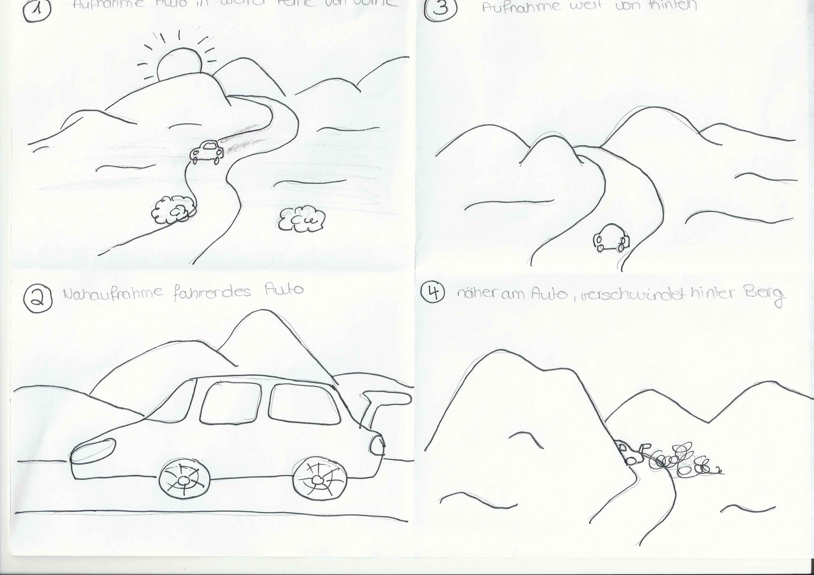
Szene 1
Szene spielt in einer Berg/Wüstenlandschaft, ein einsames Auto fährt schnell die schmutzige und staubige Straße entlang.
Objekte: Wüsten/Berglandschaft, Auto (Ü-Ei Figur)
Animationen: Auto fährt in Richtung Kamera, Staub wirbelt auf

Slide 7
Szene 2
Nahaufnahme von dem fahrenden Auto, im Hintergrund die vorbeiziehende Landschaft, laute Motorengeräusche sind zu hören
Objekte: Wüsten/Berglandschaft, Auto (Ü-Ei Figur)
Animationen: Vorbeiziehende Landschaft im Hintergrund, Kamera folgt Auto

Slide 8
Szene 3
Aufnahme von gesamter Landschaft & vom Auto von hinten, das Auto fährt weiter auf der Straße auf die Berge zu.
Objekte: Wüsten/Berglandschaft, Auto (Ü-Ei Figur)
Animationen: Auto fährt auf die Berge zu

Slide 9
Szene 4
Nahaufnahme der Berge, man sieht das Auto hinter einem der Berge verschwinden
Objekte: Wüsten/Berglandschaft, Auto (Ü-Ei Figur)
Animationen: Auto fährt hinter einen Berg

Slide 10
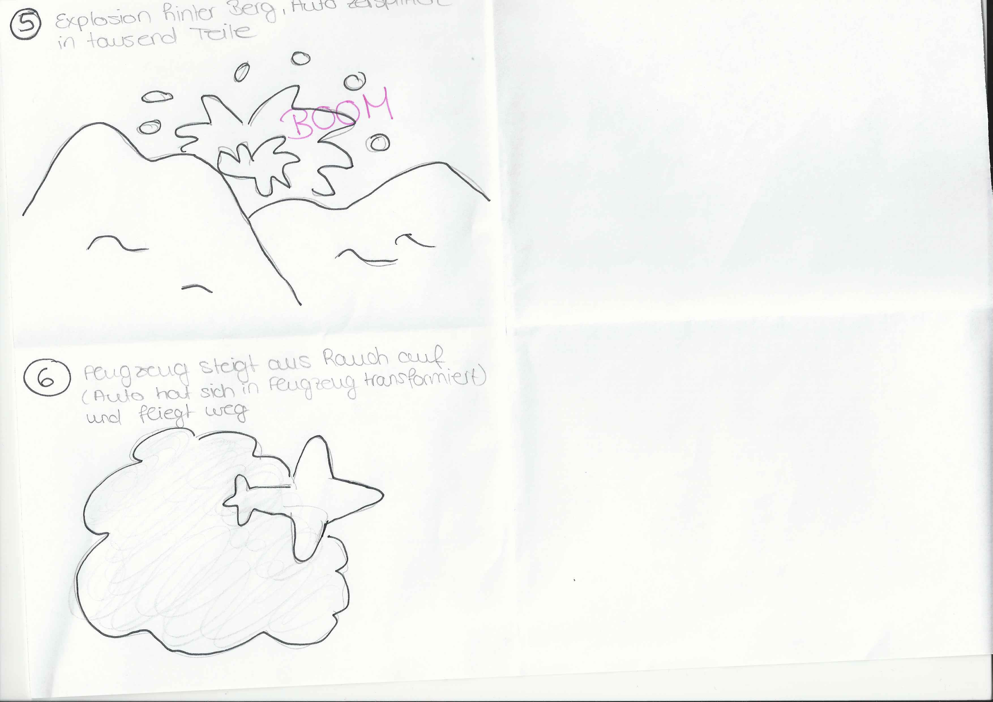
Szene 5
Nahaufnahme der Berge, das Auto ist nicht mehr zu sehen. Lauter Krach und Rauch steigt auf. Man sieht viele Autoteile in der Luft herumwirbeln die sich wieder zu was neuem zusammensetzen.
Objekte: Wüsten/Berglandschaft, Auto (Teile)
Animationen: Rauch steigt auf, Auto verfällt in viele Teile

Slide 11
Szene 6
Alle Autoteile sind verschwunden, man sieht nur noch eine große Nebel/Rauchwolke aus der plötzlich ein Flugzeug empor steigt unter weiter gegen Horizont fliegt.
Objekte: Flugzeug
Animationen: Flugzeug fliegt aus der Rauchwolke

Slide 12
Zeitplanung
Wann wird was gemacht?

Slide 13
Zeitplanung
KW | Aufgabe | Aufwand
48 | Landschaft & Flugzeug modellieren | 20 h
49 | Animationen Szene 1-4 | 20 h
50 | Animationen Szene 5-6, Rendern | 30 h
51 | Rendern, Film schneiden | 20 h

Slide 14
Risiken & Lösungen
Was könnte im Worst Case passieren und wie sieht die Notlösung aus?

Slide 15
Worst Case
Animationen sind aufwendiger als gedacht.
Rendern dauert länger als geplant.

Slide 16
Notlösung
Animationen: minimalistischere Animationen (weniger Effekte)
Rendern: in niedrigerer Qualität rendern

Slide 17
„Vielen Dank für Ihre Aufmerksamkeit!“
Stefanie Zahn

